Slide 1
Государственное общеобразовательное казенное учреждение
«Специальная (коррекционная) школа № 3 г. Иркутска»
Наш двор
Малые формы

Slide 2
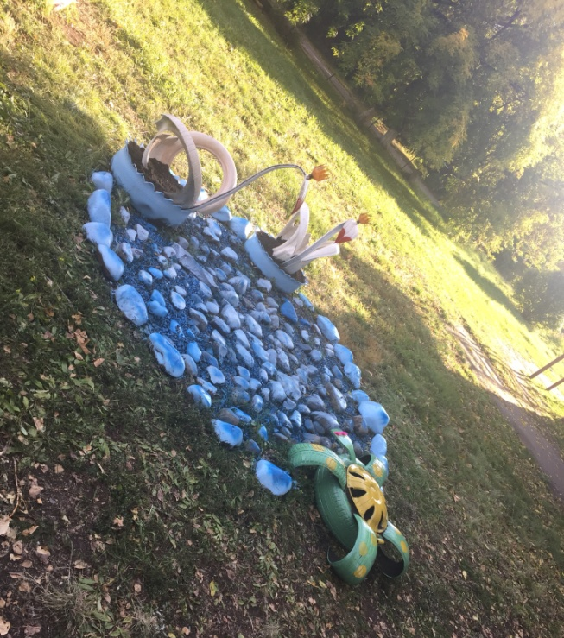
3 А, 3 Б, 5 А классы
Озеро с
лебедями

Slide 3
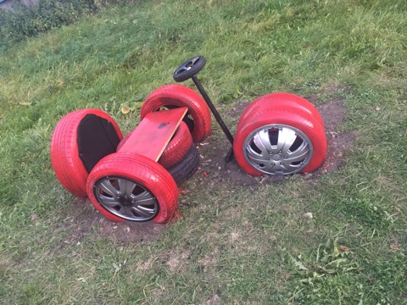
3 Г класс
АВТОМОБИЛЬ

Slide 4
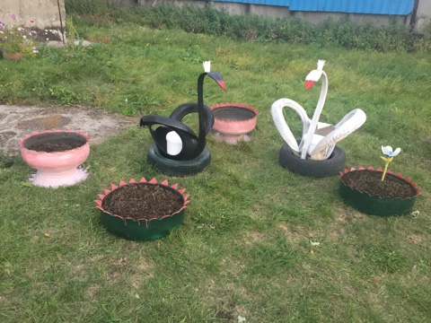
В царство
славного
Салтана

Slide 5
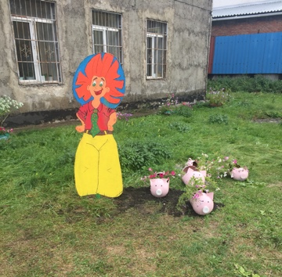
3 Е класс
Незнайка

Slide 6
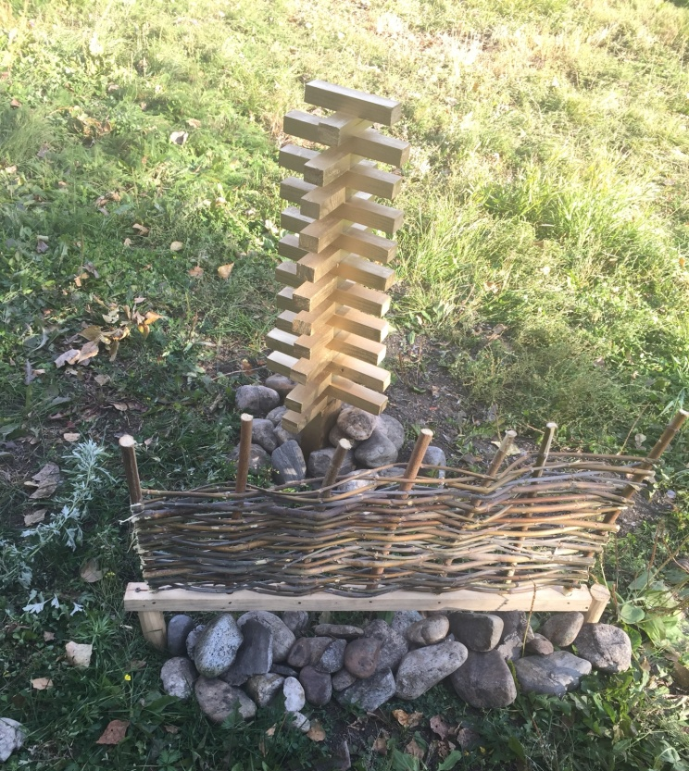
7 А класс
ЁЛКА

Slide 7
7 в класс
«ДРУЖБА»
Тетушка Лягушка пригласила в гости:
Гусеницу, солнышко и божью коровку!
Детям всем на радость!
Взрослым всем на зависть,
Чтобы Солнышко светило,
Чтобы весело всем было!
Чтобы радовало глаз
Для всей школы и для нас!

Slide 8
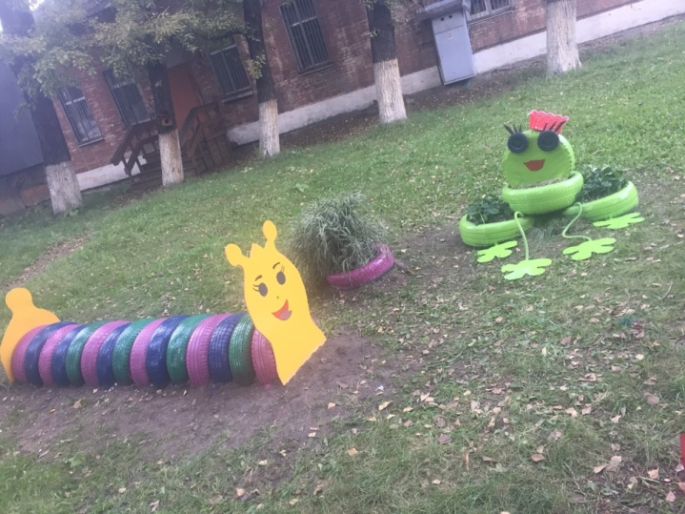
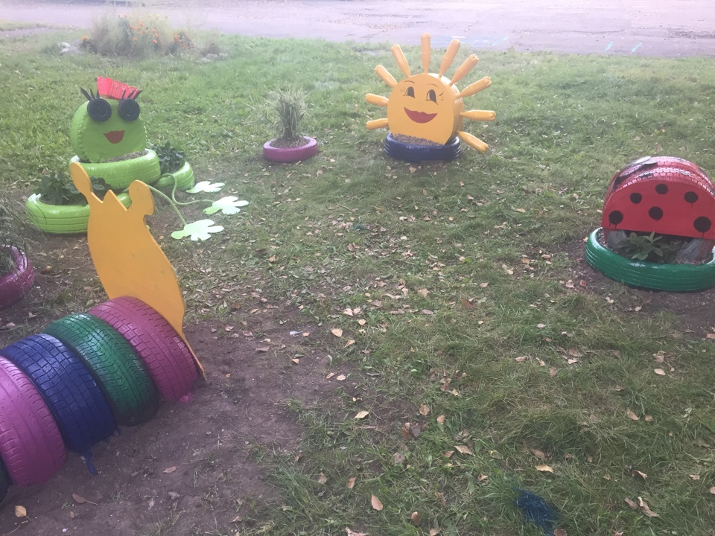

Slide 9
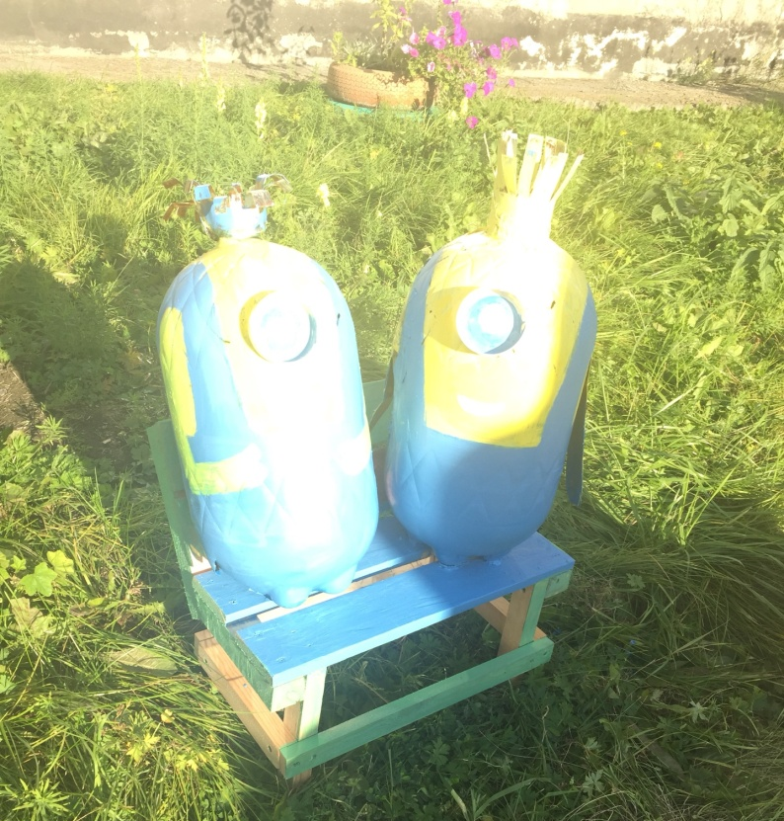
Кружок
«фантазия» Руководитель
Тинькова Ирина Михайловна
МИНЬОНЫ

Slide 10
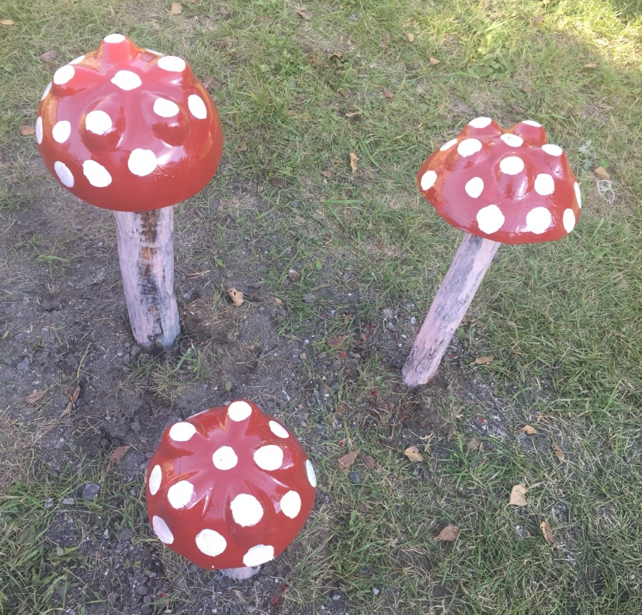
Кружок
«фантазия» Руководитель
Тинькова Ирина Михайловна
МУХОМОРЫ

Slide 11
БЛАГОДАРЮ ЗА ВНИМАНИЕ!

